Slide 1
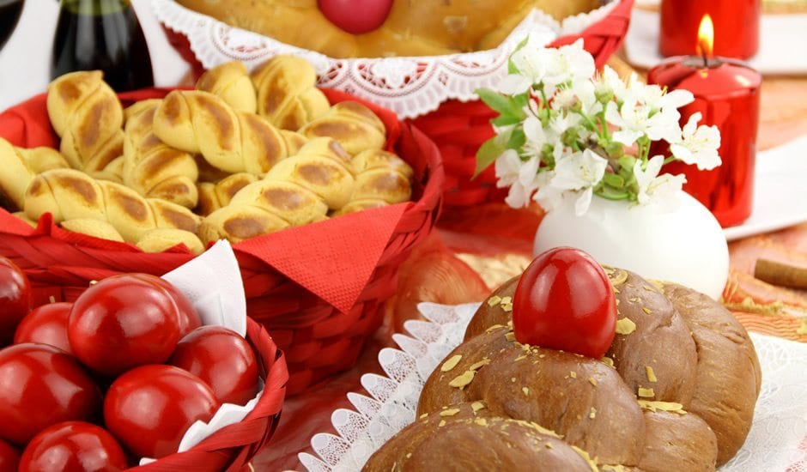
ΗΘΗ ΚΑΙ ΕΘΙΜΑ
ΤΟΥ ΠΑΣΧΑ
ΕΠΙΜΕΛΕΙΑ: Β.ΚΑΡΑΜΑΜΝΗ

Slide 2
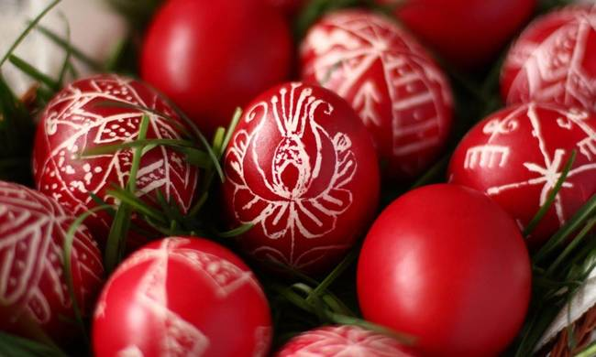
ΗΘΗ ΚΑΙ ΕΘΙΜΑ ΤΗΣ
Μ.ΠΕΜΠΤΗΣ

Slide 3
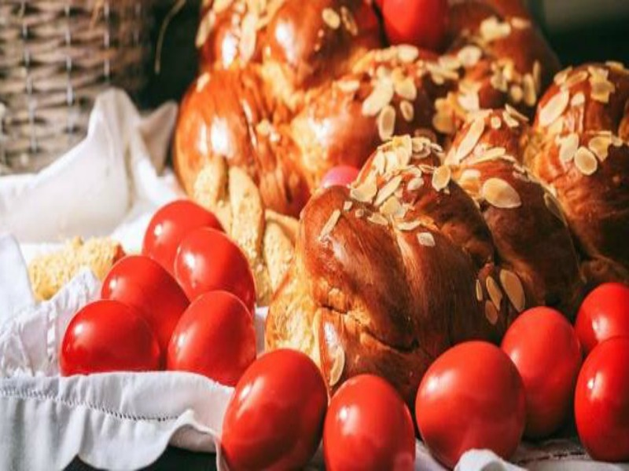
ΤΟ ΒΑΨΙΜΟ ΤΩΝ ΑΥΓΩΝ -ΤΣΟΥΡΕΚΙΑ
Το κύριο έθιμο της Μεγάλης Πέμπτης είναι το βάψιμο των κόκκινων αυγών και ζύμωμα των τσουρεκιών. Αυτήν την ημέρα οι νοικοκυρές δεν πλένουν, δεν απλώνουν ούτε κάνουν άλλες δουλειές στο σπίτι.

Slide 4
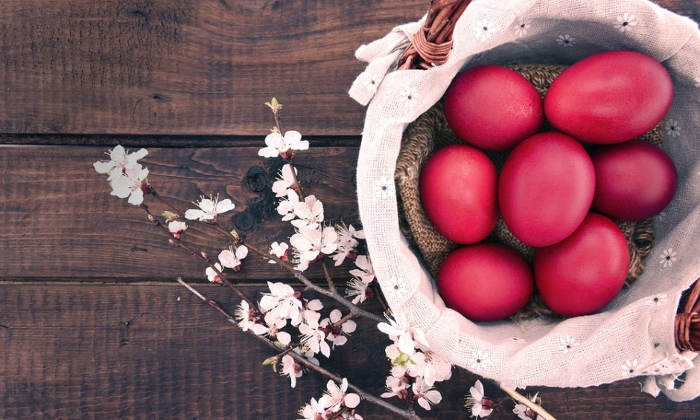
Το βασικό όμως έθιμο όπως είπαμε είναι το βάψιμο των Πασχαλινών αυγών. Σύμφωνα με την παράδοση, η Μαρία Μαγδαληνή πήγε στη Ρώμη και διαμαρτυρήθηκε στον Αύγουστο για το έγκλημα του Πιλάτου, αναφέροντας παράλληλα τα σχετικά με την Ανάσταση του Χριστού. Επειδή όμως ο Αύγουστος δυσπιστούσε, εκείνη του είπε για να πιστέψει στην Ανάσταση, ότι θα κοκκίνιζε μόνο του το αυγό που κρατούσε στα χέρια της.

Slide 5
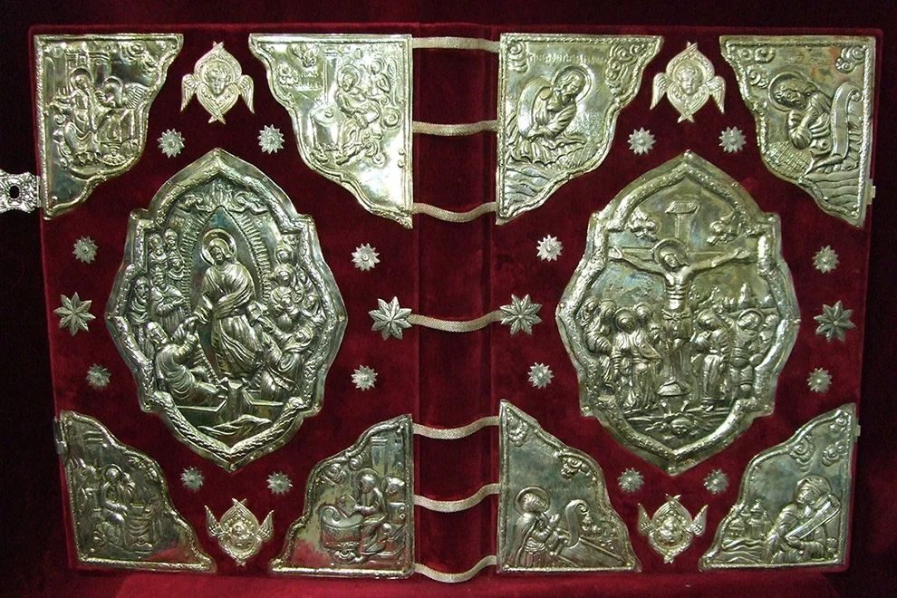
ΤΑ 12 ΕΥΑΓΓΕΛΙΑ
Τη Μεγάλη Πέμπτη στην εκκλησία ψέλνεται η μακρά ακολουθία των Παθών με τα 12 Ευαγγέλια.

Slide 6
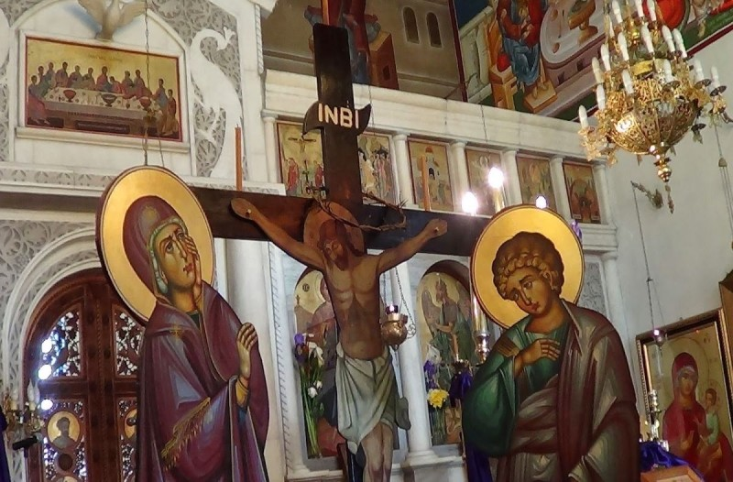
ΑΝΑΠΑΡΑΣΤΑΣΗ ΤΗΣ ΣΤΑΥΡΩΣΗΣ
Το βράδυ της Μ. Πέμπτης κατά την διάρκεια της λειτουργίας γίνεται η αναπαράσταση της ανόδου του χριστού προς τον Γολγοθά και της Σταύρωσης του.

Slide 7
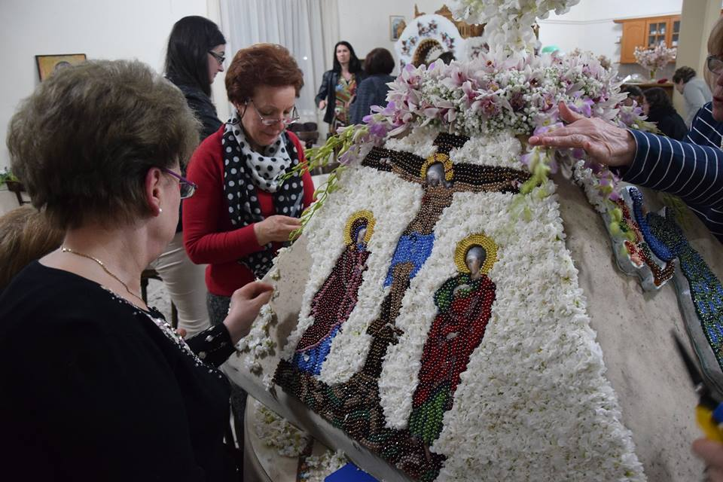
ΣΤΟΛΙΣΜΟΣ ΤΟΥ ΕΠΙΤΑΦΙΟΥ
Αφού τελειώσουν τα 12 Ευαγγέλια, κοπέλες αναλαμβάνουν να στολίσουν τον Επιτάφιο με γιρλάντες από λευκά λουλούδια, έτσι ώστε το πρωί της επόμενης μέρας να είναι έτοιμος να δεχθεί το σώμα του Χριστού κατά την Αποκαθήλωση.

Slide 8
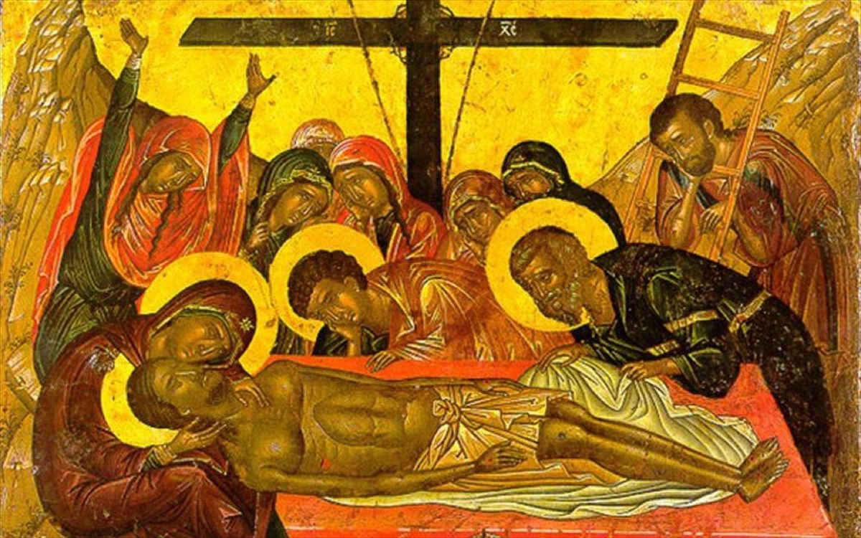
ΗΘΗ ΚΑΙ ΕΘΙΜΑ ΤΗΣ
Μ.ΠΑΡΑΣΚΕΥΗΣ

Slide 9
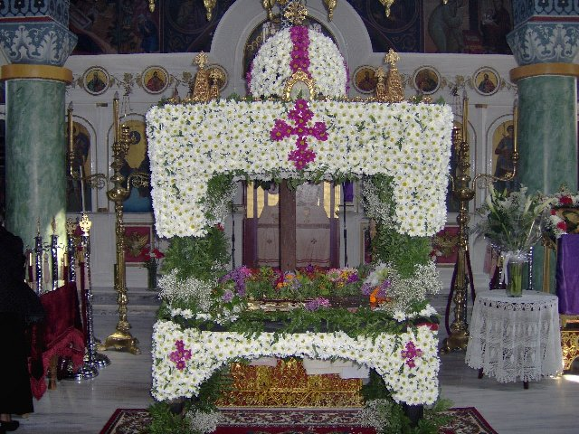
Ο ΕΠΙΤΑΦΙΟΣ
Όλη την ημέρα οι καμπάνες χτυπούν πένθιμα σε όλη την Ελλάδα και παραδοσιακά απαγορεύεται πάσα εργασία και γίνεται αυστηρότατη νηστεία και απαγορεύεται και η κατάποση του λαδιού. Στη συνέχεια ψάλλεται ο Εσπερινός της Μεγάλης Παρασκευής και γίνεται η Αποκαθήλωση του Εσταυρωμένου. Ακολούθως, τοποθετείται στο Ιερό Κουβούκλιο ένα ύφασμα πάνω στο οποίο έχει κεντηθεί ή ζωγραφιστεί ο Χριστός, νεκρός. Το ύφασμα αυτό λέγεται Επιτάφιος.

Slide 10
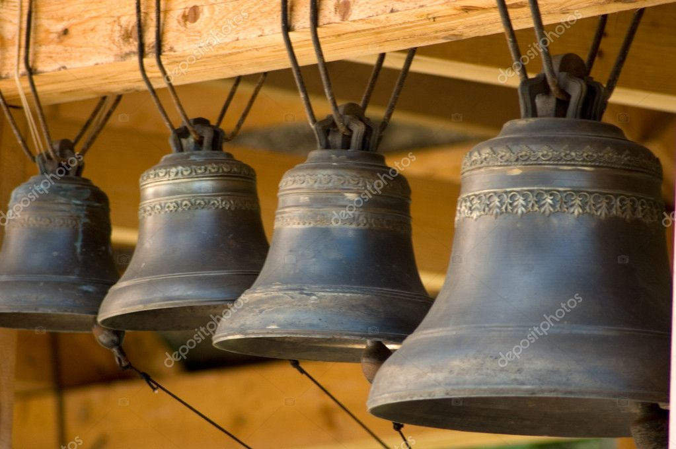
ΟΙ ΚΑΜΠΑΝΕΣ ΧΤΥΠΟΥΝ ΠΕΝΘΙΜΑ
Την Μεγάλη Παρασκευή, την πέμπτη ημέρα της Μεγάλης Εβδομάδας, οι καμπάνες χτυπούν πένθιμα σε ολόκληρη την χώρα, σε κάθε ορθόδοξη εκκλησία.

Slide 11
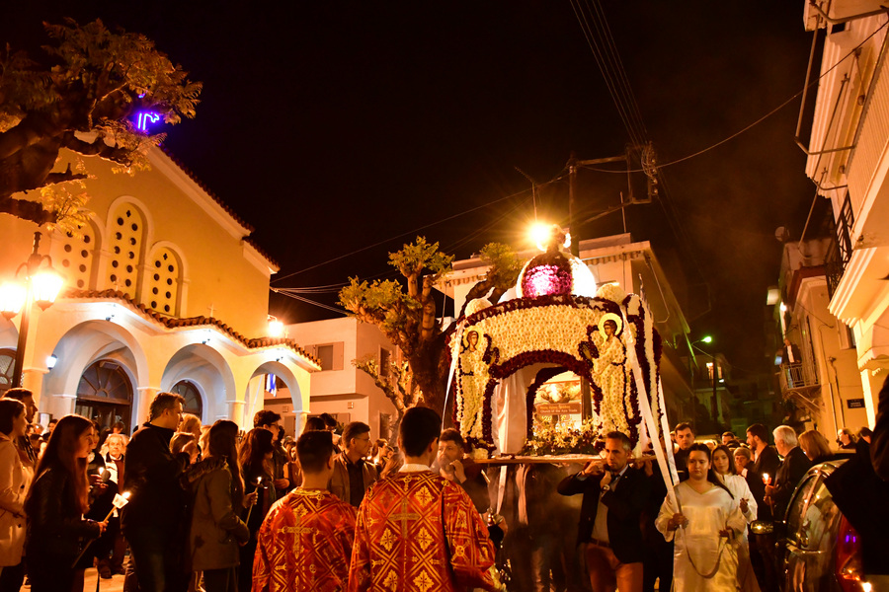
ΠΕΡΙΦΟΡΑ ΕΠΙΤΑΦΙΟΥ
Στη συνέχεια γίνεται η Περιφορά του
Επιταφίου εκτός του ναού και στα όρια της
Ενορίας.

Slide 12
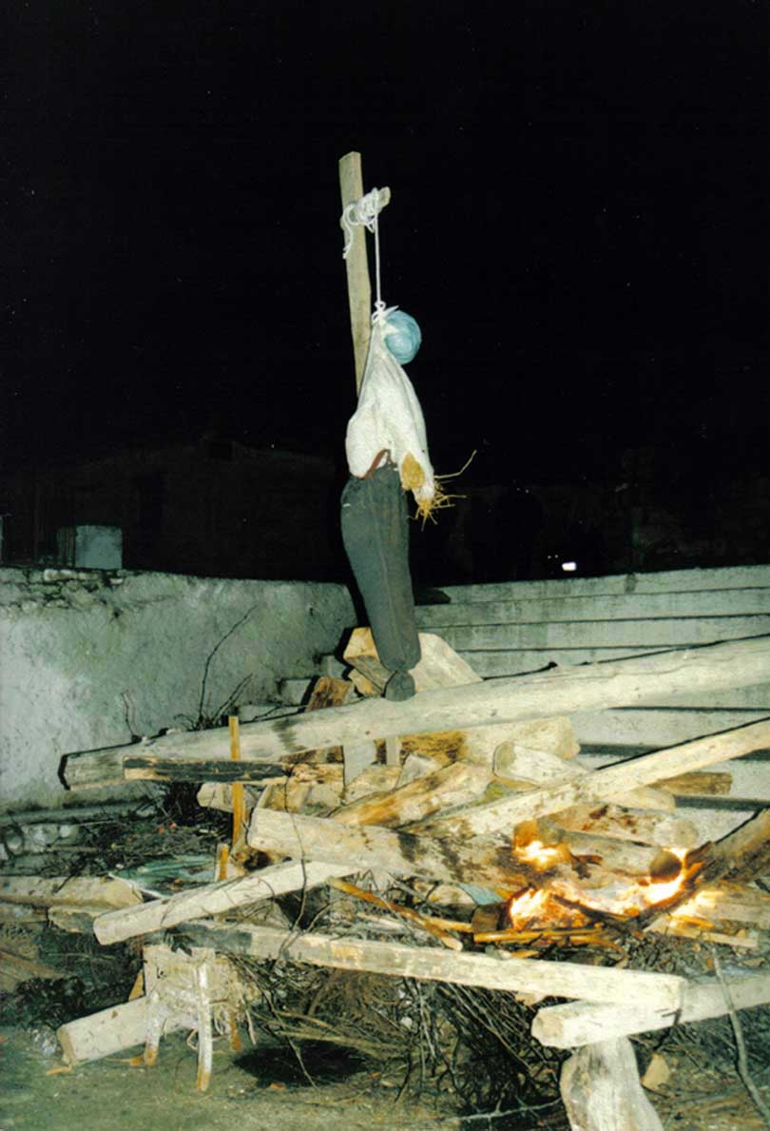
ΤΟ ΚΑΨΙΜΟ ΤΟΥ ΙΟΥΔΑ
Σε πολλές περιοχές της Ελλάδας εκείνη τη μέρα, φτιάχνεται ένα ομοίωμα του Ιούδα το οποίο είτε καίγεται είτε πυροβολείται και εν συνεχεία καίγεται.

Slide 13
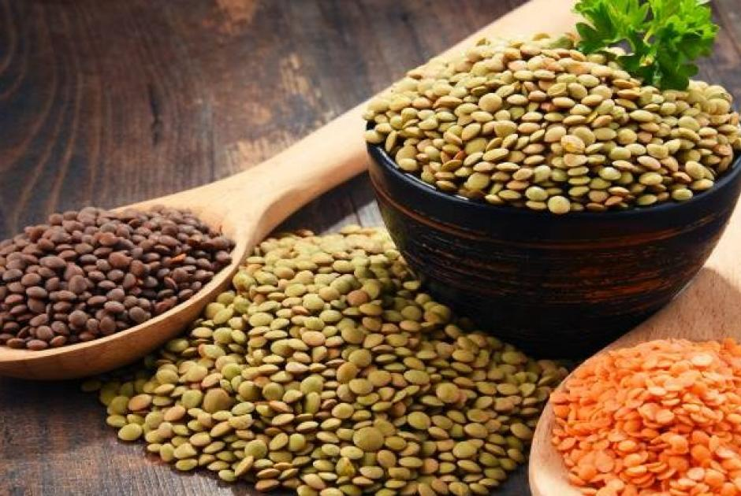
ΦΑΓΗΤΑ ΑΛΑΔΩΤΑ ΜΕ ΞΥΔΙ
Τα φαγητά της Μεγάλης Παρασκευής μαγειρεύονται αλάδωτα και συνηθίζεται να προσθέτουμε ξύδι, σε ανάμνηση του περιστατικού με τον στρατιώτη που έδωσε στον Ιησού ξίδι, όταν Εκείνος ζήτησε νερό. Ουσιαστικά, το ξύδι που προστίθεται στις φακές συμβολίζει το Μαρτύριο του Χριστού πάνω στο Σταυρό.

